Slide 1
«Путешествие по родному краю» Автор: Н. Н. Царёва

Slide 2
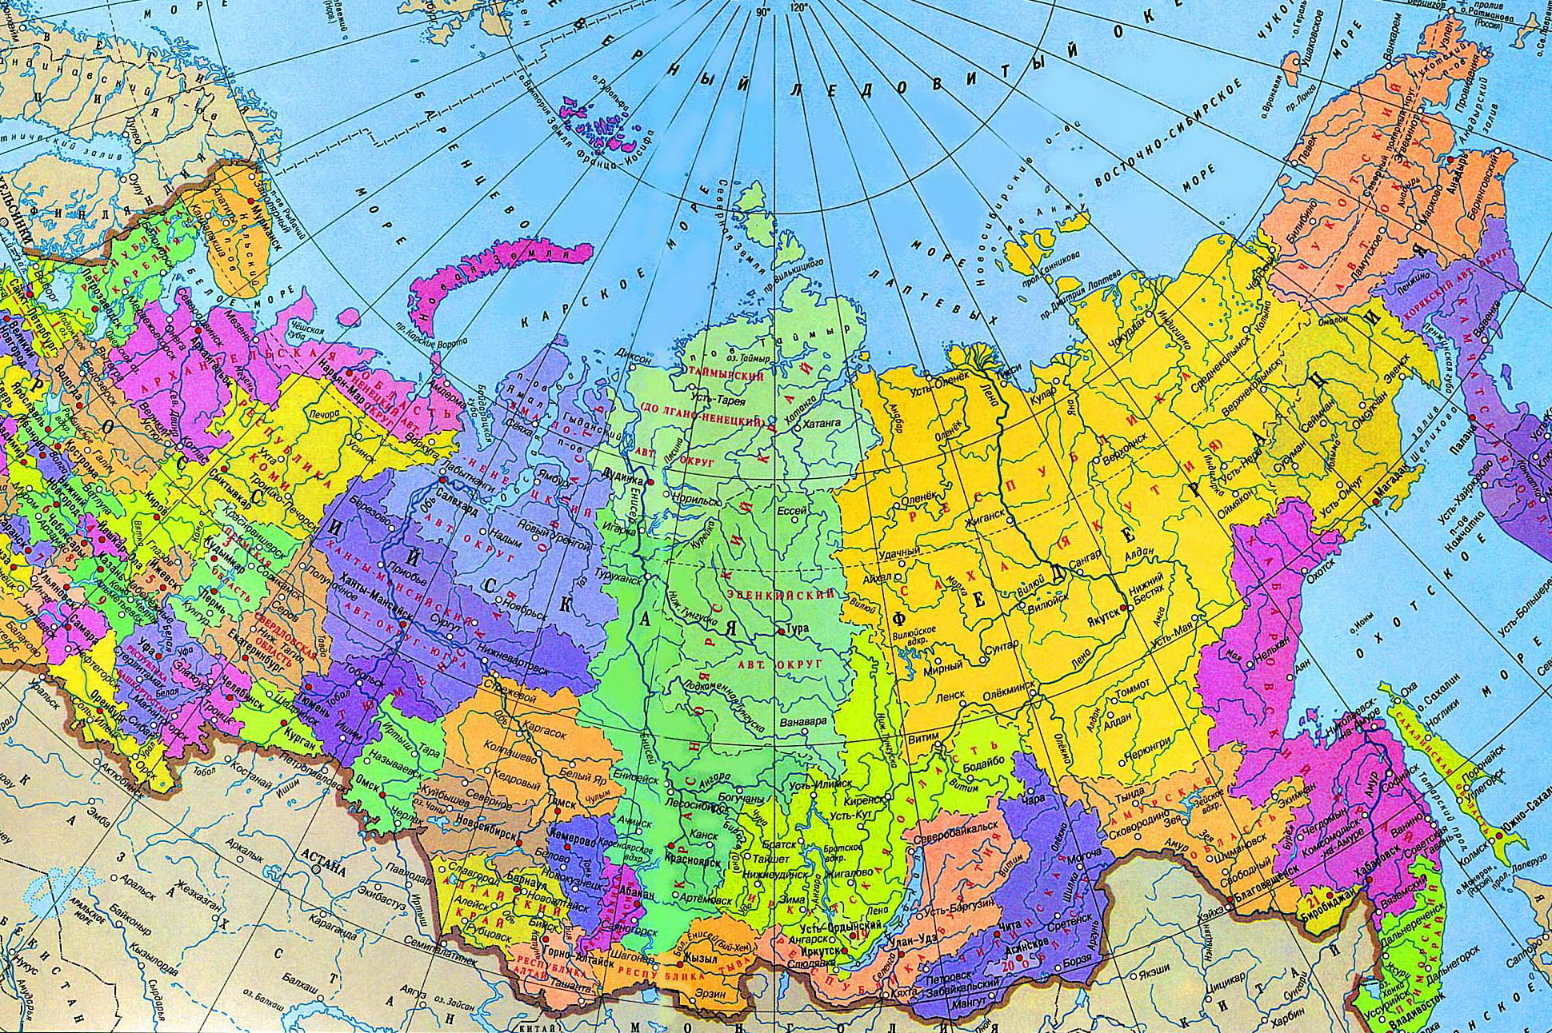

Slide 3
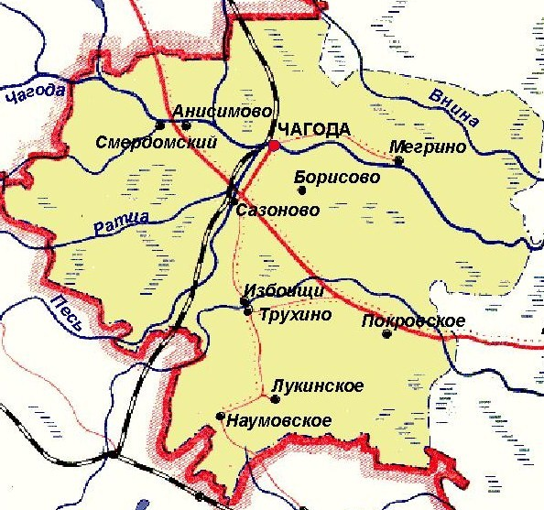

Slide 8
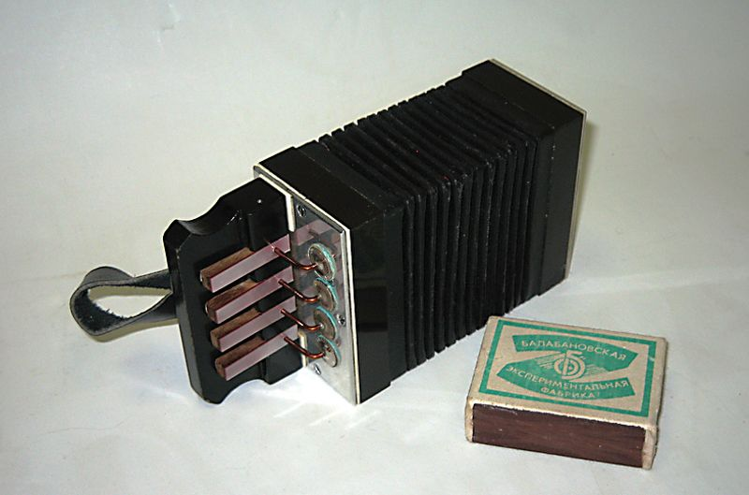

Slide 10
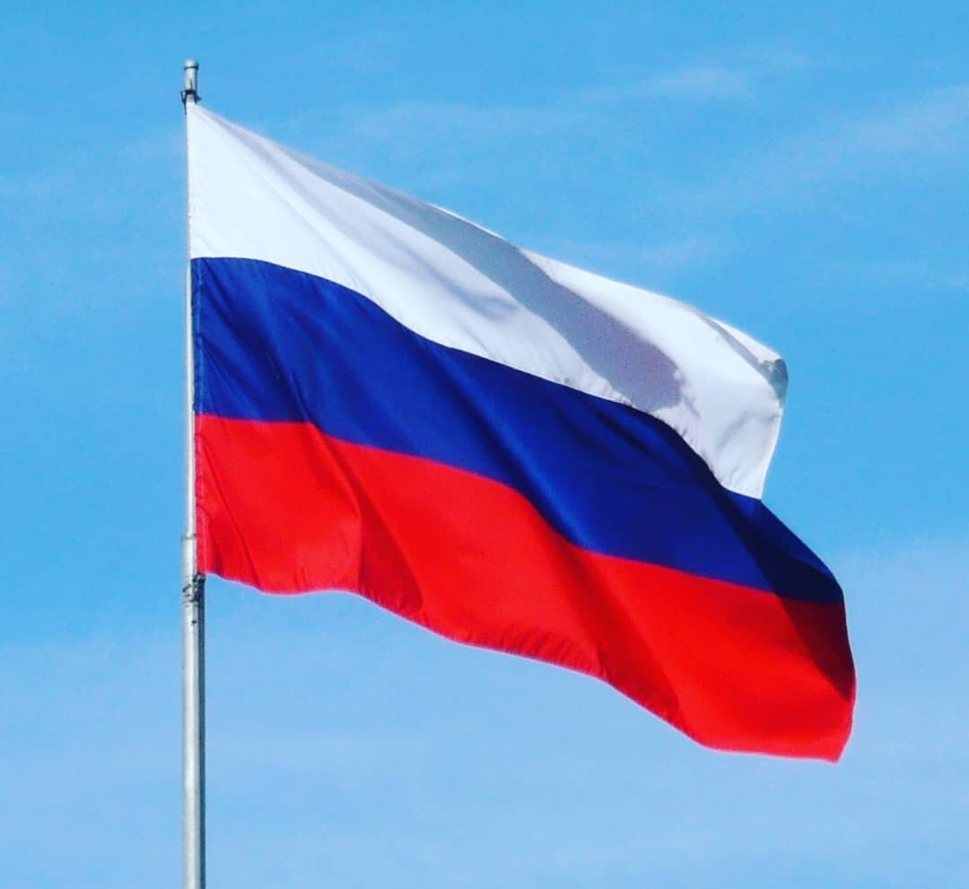

Slide 14
